Slide 1


Tendencias en el consumo de productos del mar y la acuicultura en la UE: Perspectivas de futuro
Visión
Rafa Piñero
Director Relaciones Institucionales Sector Pesquero Mercadona
08 Octubre 2025

Slide 2
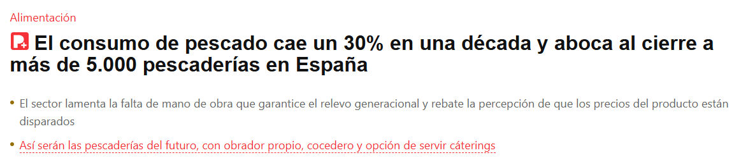
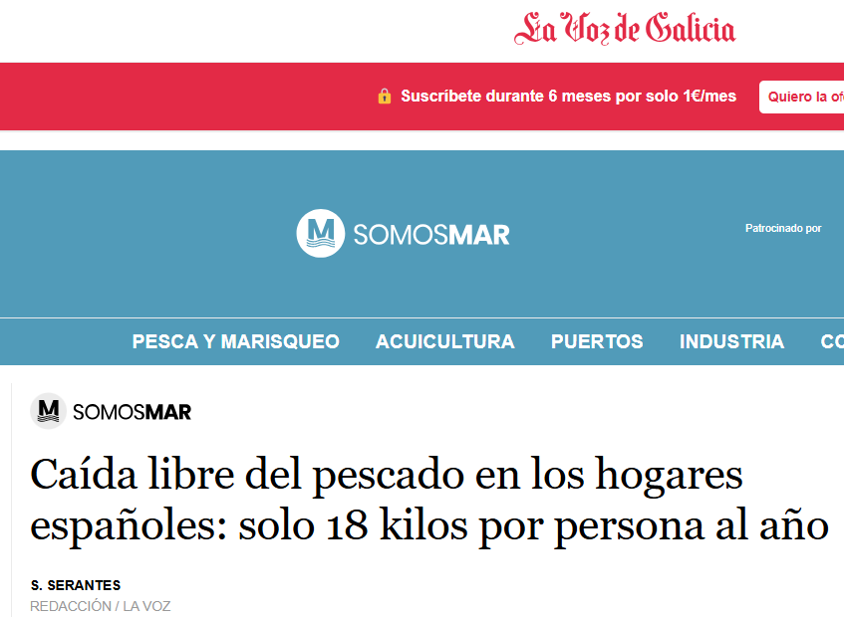

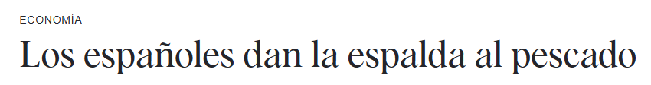
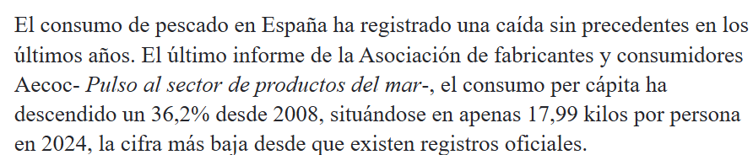
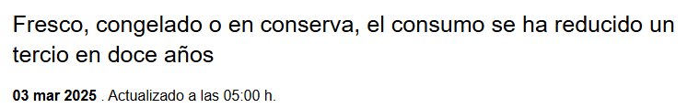



CONTEXTO

Slide 3

CONTEXTO
EVOLUCIÓN CONSUMO PRODUCTOS DEL MAR
DENTRO DEL HOGAR ESPAÑA
2014
2024
DIEZ AÑOS
-30%
26,4 kg/persona/año
18
kg/persona/año

Slide 4
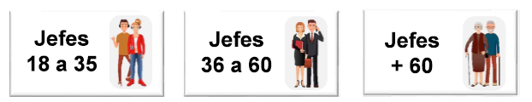
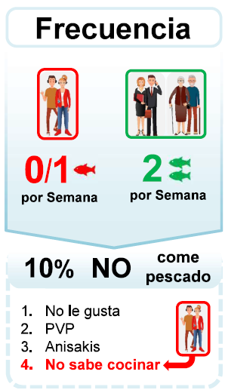
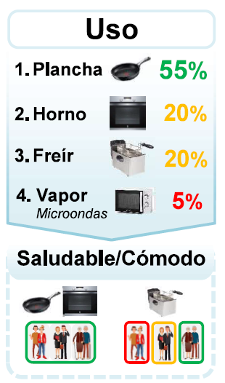
CONTEXTO
PERFIL CONSUMIDOR PESCADO

Slide 5
CAUSAS
El consumidor dando la espalda al pescado…
¿POR QUÉ?
IMPACTO PRECIO
PERCEPCIÓN = PESCADO CARO
NUEVOS HÁBITOS CONSUMO:
CONVENIENCIA
DESCONEXIÓN GENERACIONAL:
BAJO CONSUMO ENTRE JÓVENES Y NIÑOS

Slide 6








CAUSAS
Un consumidor que evoluciona…
Título de sección
• Punto 1
• Punto 2
• Punto 3

Slide 7
¿CÓMO LO ESTAMOS ABORDANDO?
ACERCAR EL PESCADO A LA BOCA DE NUESTROS “JEFES”
De la Mesa al Mar
Título de sección
CAMBIO EN EL MODELO DE VENTA
Para REACTIVAR EL CONSUMO
Ofreciendo formátos más cómodos, rápidos y fáciles de preparar y adaptados a los nuevos hábitos de consumo

Slide 8
¿CÓMO LO ESTAMOS ABORDANDO?
VENTA ASISTIDA
LIBRE SERVICIO
OBJETIVO: FOMENTAR CONSUMO
MÁXIMA CALIDAD
MEJOR SERVICIO

Slide 9
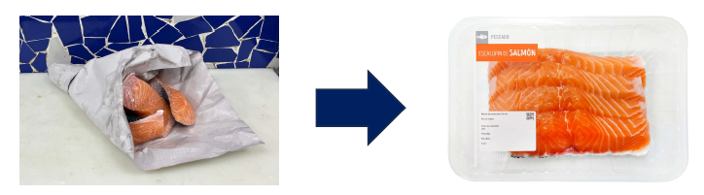
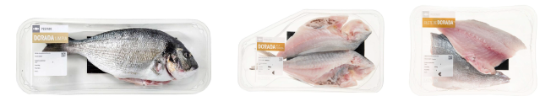
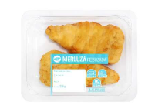
¿CÓMO LO ESTAMOS ABORDANDO?
Título de sección
CALIDAD
SERVICIO
Mayor frescura
Mayor vida útil
Mayor variedad acabados
Productos más cerca boca
Sin colas
• Punto 1
• Punto 2
• Punto 3

Slide 10




¿CÓMO LO ESTAMOS ABORDANDO?
Pruebas Tiendas
Nuevos modelos de venta
Escucha activa Jefes, Trabajadores y Proveedores
Inputs
• Punto 1
• Punto 2
• Punto 3
Calidad y servicio Producto y acto de compra
Adaptado nuevos hábitos de consumo
Procesos Reindustrialización, eficiencia y rentabilidad
Optimizar
Industria y sector Especialización
Garantía producto y servicio

